Slide 1
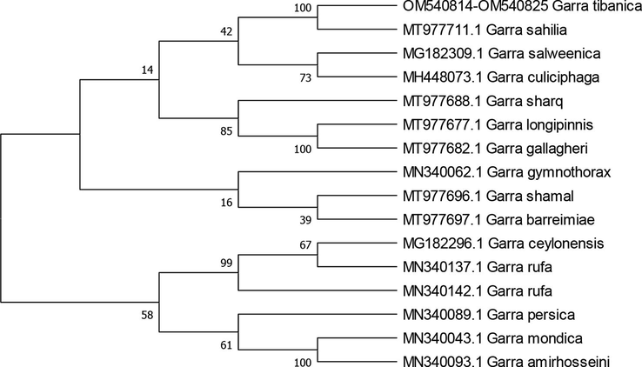
المحاضرة الرابع والخامسة
الاتجاهات الحديثة في التصنيف الحيواني Modern Trends in Biological Classification
شهد علم التصنيف خلال العقود الأخيرة ثورة حقيقية مع إدخال البيانات الجزيئية والأساليب الحاسوبية والتمثيل الشجري للعلاقات التطورية.

Slide 2
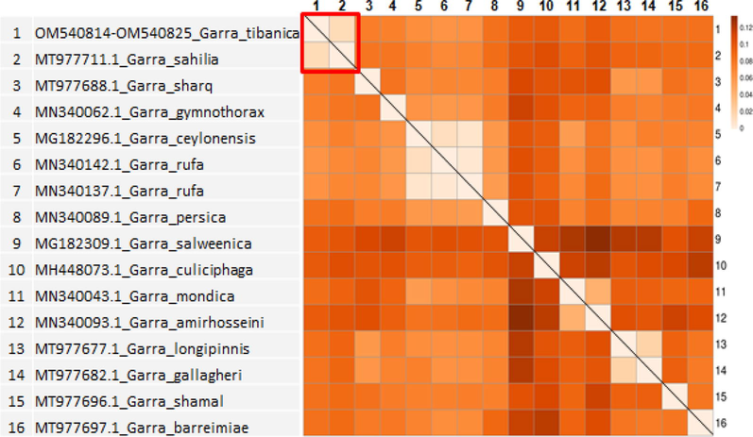
Genetic distance heatmap هي خريطة حرارية تُستخدم لعرض المسافة الوراثية Genetic distance بين مجموعة من الأفراد أو السلالات أو الأنواع بشكل بصري سهل الفهم.
Genetic distance heatmap. The heatmap plot was constructed with genetic distance data using CLUSTVIS web tool (Metsalu and Vilo, 2015). Red square: subgroup with low distance, including G. tibanica and G. sahilia (Alrefaei et al., 2022).

Slide 3
لماذا نحتاج الاتجاهات الحديثة في التصنيف؟
ظهور كائنات متشابهة شكلياً لكنها مختلفة وراثياً (الأنواع الشقيقة/الأنواع الخفية cryptic species).​
اكتشاف تنوع حيوي ضخم في البيئات غير المدروسة (العمق البحري، التربة، الميكروبيوم)، لا يمكن تمييزه بسهولة مورفولوجياً.
تداخل ظواهر مثل التطور المتقارب والتباين البيئي يجعل الاعتماد فقط على الشكل مضللاً أحياناً.​
الحاجة إلى تصنيف يعكس التاريخ التطوري الحقيقيphylogeny للكائنات.

Slide 4
التصنيف التطوري (التصنيف التفرعي Cladistics)
التصنيف التطوري التفرعي Cladistics يركز على بناء مجموعات أحادية الأصل Monophyletic groups / Clades (سلف مشترك واحد) أو تعتمد على الصفات المشتركة المُشتَقّة. (صفات تطورت في سلف مشترك حديث وتوجد في جميع افراد المجموعة).
يهدف التصنيف التطوري ليعكس شجرة النَسَب التطوري، وليس مجرد درجة التشابه.
يُمثَّل نتاج الكلاديستيك في شكل مخططات تشعبية تسمى Cladogramsعلى شكل مخطط تفرعي يظهر:
نقاط التفرع = أسلاف مشتركة
الفروع = سلالات تطورية
الترتيب النسبي لظهور الصفات

Slide 5
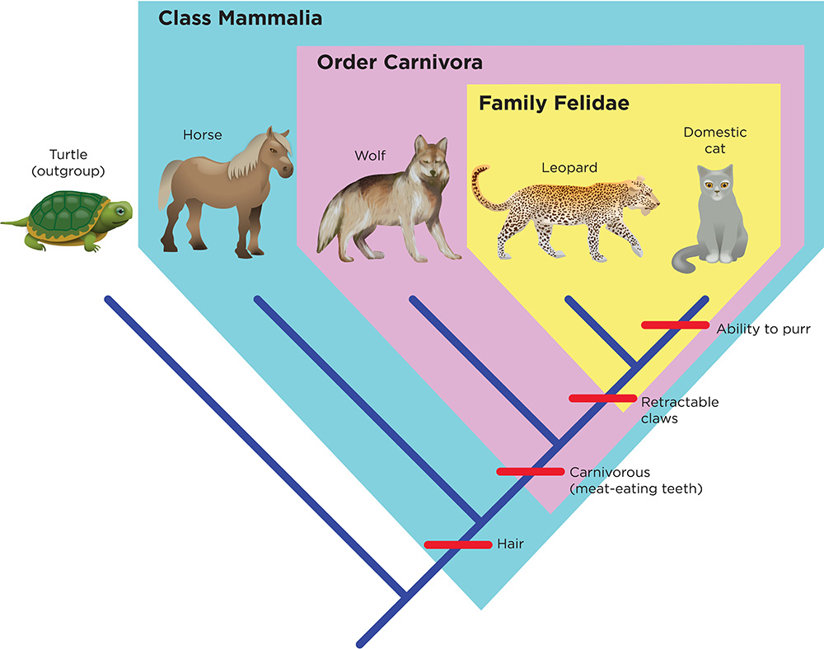
This diagram illustrates the classification of various animals within the class Mammalia, highlighting the hierarchical structure from class to family with identifiable traits.

Slide 6
التصنيف الجزيئي Molecular Taxonomy
يعتمد على تحليل الحمض النووي DNA، والحمض النووي الرايبوزي RNA، وتسلسلات البروتين للكشف عن القرابة بين الأنواع.​
التصنيف الجزيئي مكَّن من:
1. اكتشاف الأنواع الخفية التي لا يمكن تمييزها مورفولوجيا.
2. تصحيح مجموعات كانت مبنية على تشابه شكلي غير تطوري.
3. إعادة بناء العلاقات التطورية بدقة أعلى باستخدام نماذج إحصائية وجزيئية.

Slide 7
أمثلة على الواسمات الجزيئية المستخدمة:
mitochondrial DNA و COI 1. في الحيوانات
mtDNA يستخدم كثيرا لأنه:
سريع التطور نسبيًا
يُورث غالبًا من الأم
لا يخضع لإعادة التركيب مثل DNA
جين COI (Cytochrome c oxidase subunit I):
يُستخدم في تقنية DNA barcoding
معيار عالمي تقريبًا لتعريف الأنواع الحيوانية

Slide 8
2- في البكتيريا جينات rRNA
جين S rRNA16
يُستخدم على نطاق واسع في تصنيف البكتيريا والعتائق
3- في حقيقات النوى
يستخدم 18S rRNA لان كل الكائنات حقيقية النوى (حيوانات، نباتات، فطريات، طلائعيات) تمتلك هذا الجين كما انه يحتوي على مناطق متغيرة.
مناطق محافظة (للتثبيت والمقارنة العامة)
مناطق متغيرة (تميّز بين الأنواع أو الأجناس)
هذا التوازن يجعله مثاليا للتحليل التطوري.

Slide 9
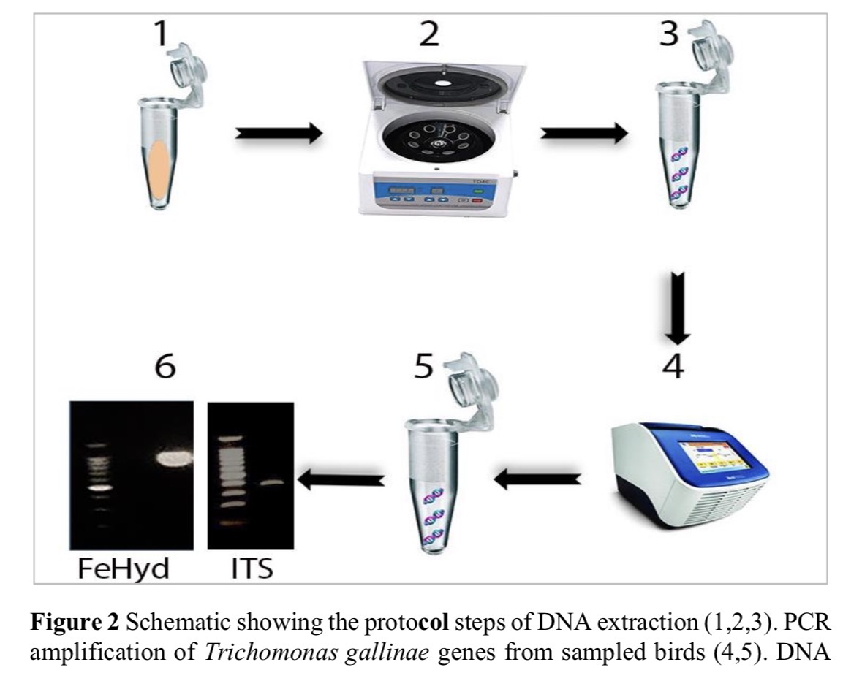
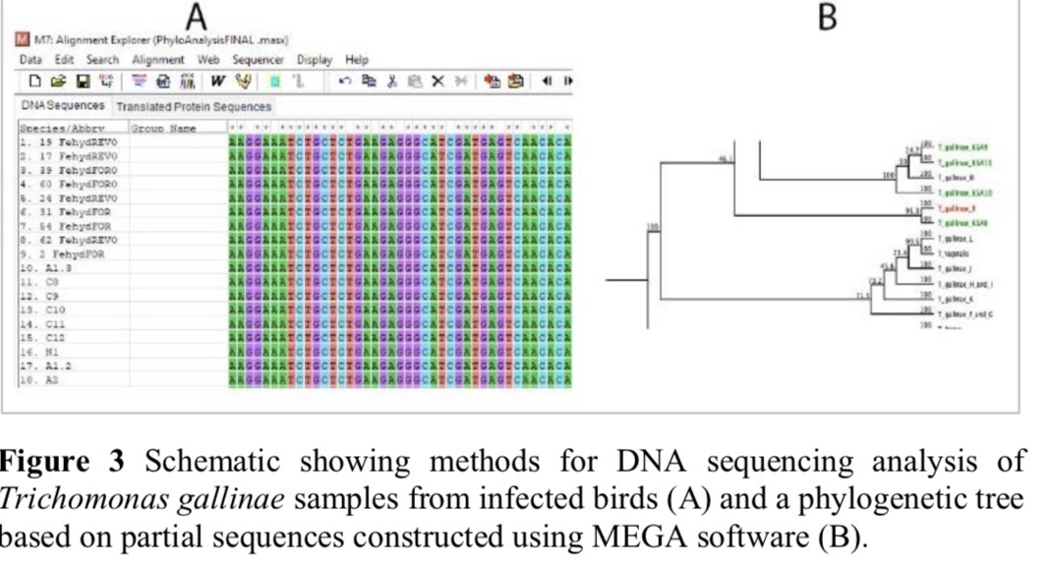
الخطوات الأساسية لتضخيم والتحليل
(Alrefaei et al., 2021)

Slide 10
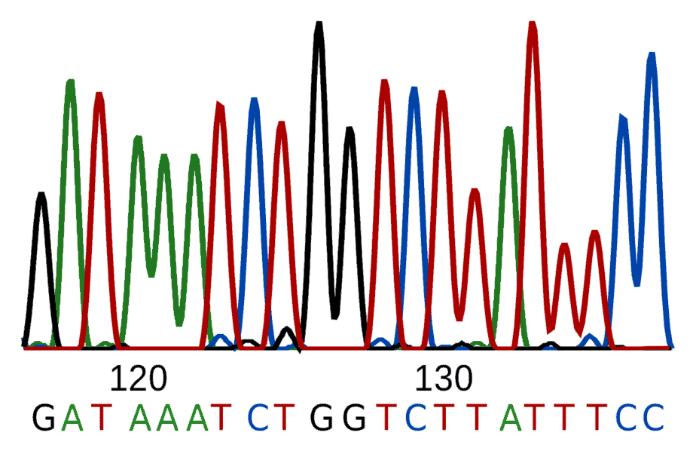
DNA Barcoding الترميز الشريطي للحمض النووي
تقنية تستخدم قطعة قصيرة قياسية من الجينوم كـ “باركود” للتعرف السريع على الأنواع بناء على تسلسل مرجعي معروف ومسجل من اجل التعرف على هوية النوع. ​
في الحيوانات غالباً يُستخدم جزء من جين COI في الميتوكوندريا، بينما تستخدم واسمات مختلفة في النباتات والفطريات.​
قواعد بيانات عالمية مثلBarcode of Life Data Systems (BOLD) أو National Center for Biotechnology Information (NCBI) لتخزين وحفظ المتواليات/البيانات لتسهيل مقارنة التسلسل الجيني وتعريف الأنواع ومراقبة التنوع الحيوي.

Slide 11
علم الوراثة التطوري الجزيئي Molecular Phylogenetics
يعتمد على:
تسلسل جين واحد
عدة جينات Multilocus data
الجينوم الكامل Phylogenomics
والأشجار الناتجة تمثل فرضيات عن العلاقات التطورية
(وليست حقائق مطلقة)، لأنها تعتمد على:
البيانات المستخدمة
النموذج التطوري المختار
طريقة التحليل
الاعتماد على خوارزميات إحصائية مثل: Neighbor-Joining ،Maximum Parsimony، Maximum Likelihood...الخ لبناء أشجار قوية مدعومة إحصائياً.​
توفر البرامج الحاسوبية مثل MEGA وBEAST وRAxML وغيرها منصات لتحليل البيانات المتسلسلة.

Slide 12
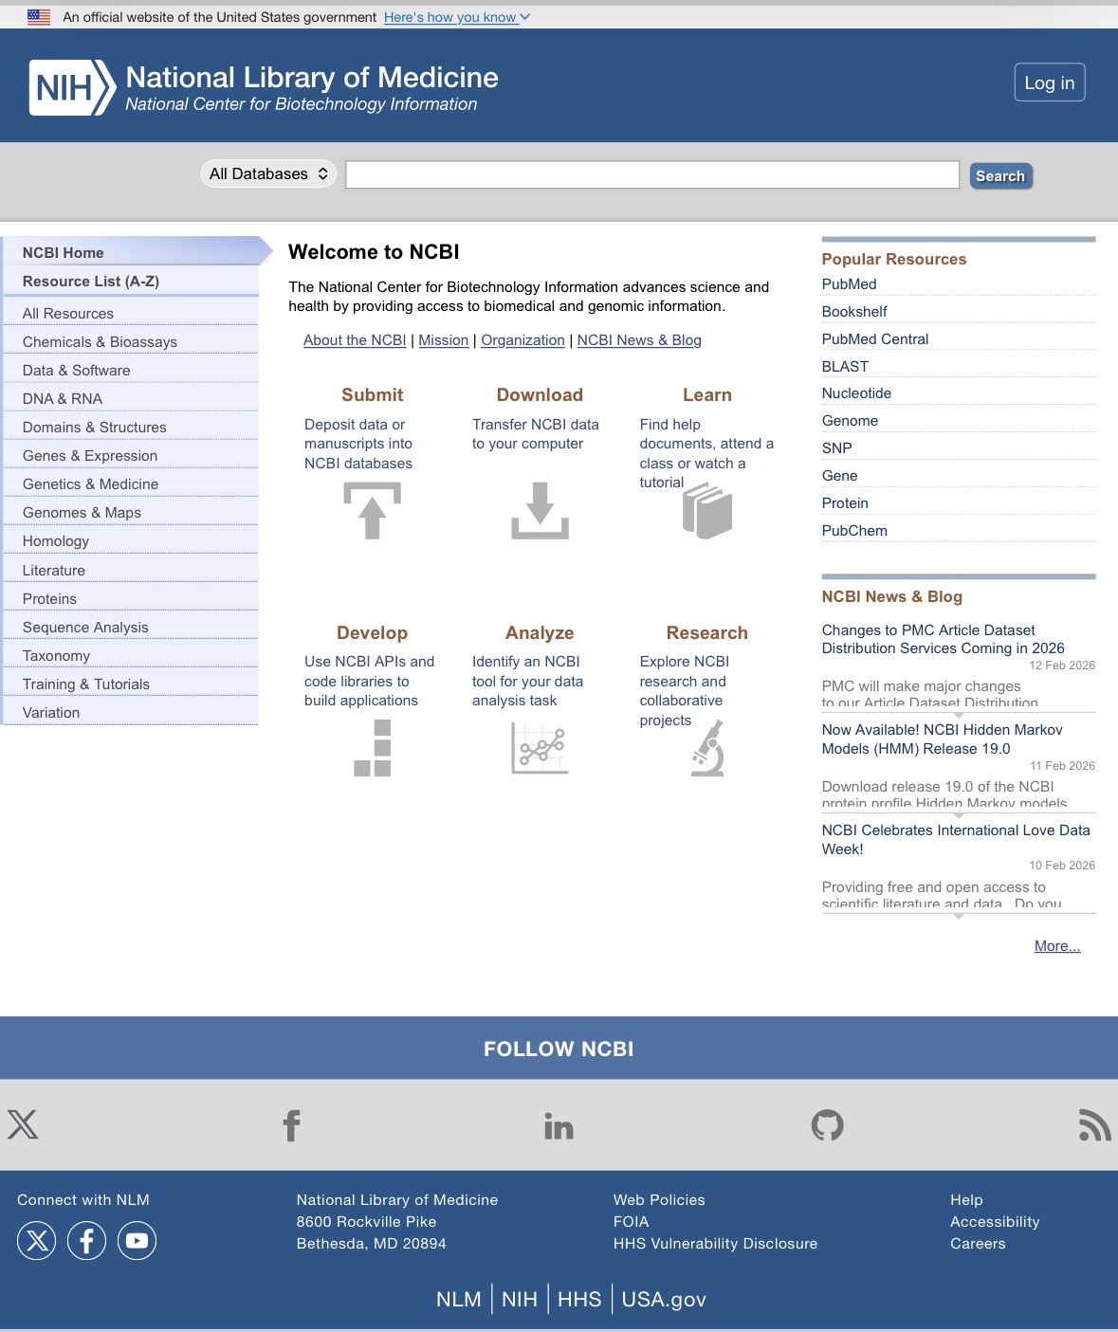
النظم التصنيفية الديناميكية وقواعد البيانات العالمية النقاط:
لم يعد التصنيف “ثابتاً”، بل أصبح نظاماً ديناميكياً يتم تحديثه باستمرار وفق البيانات الجزيئية والحاسوبية الجديدة.​
أمثلة على قواعد بيانات مرجعية:
NCBI Taxonomy Database
Barcode of Life Data System (BOLD)
Global Biodiversity Information Facility (GBIF)​
تسمح هذه المنصات بتكامل بيانات التصنيف، والتوزيع الجغرافي، والتسلسل الجيني على مستوى العالم.

Slide 13
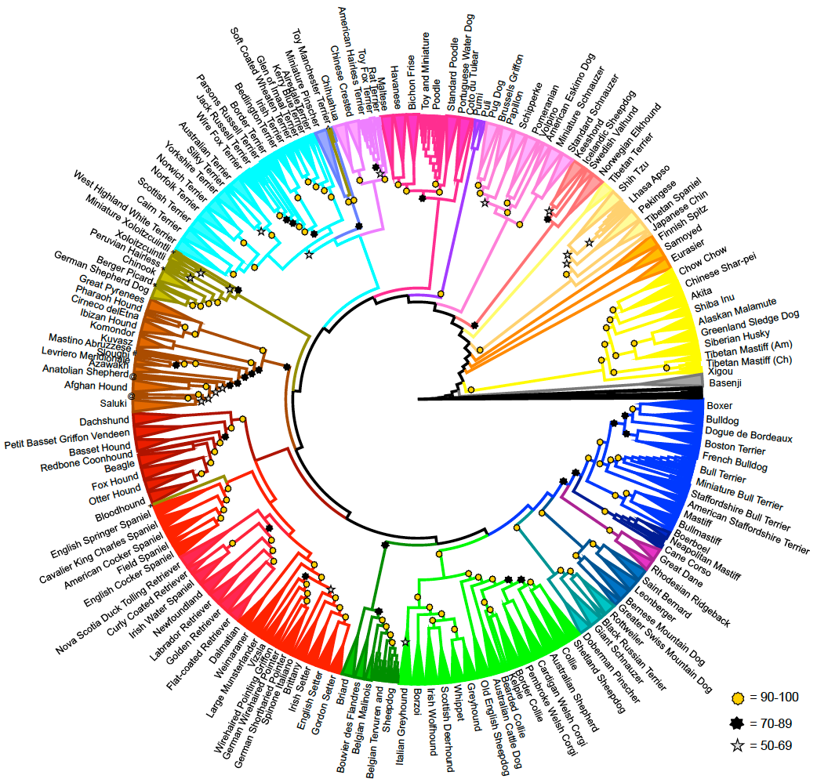
التصنيف الحاسوبي/الرقمي Computational & Numerical Taxonomy
التصنيف الحاسوبي أو العددي يعتمد على تحويل الصفات إلى بيانات رقمية وتحليلها باستخدام تقنيات إحصائية مثل تحليل العناقيد وتقليل الأبعاد . أيضاً يُستخدم مع البيانات المورفولوجية والجزيئية، ويستفيد من أدوات البيوانفورماتيك عند التعامل مع البيانات واسعة النطاق، لكنه يختلف مفاهيمياً عن التصنيف التطوري لأنه يعتمد على التشابه الكلي وليس بالضرورة على الأصل المشترك.
This study sorts through the genotypes of 161 breeds of dogs to establish genetic relationships and reveal the history of breed development through hybridization of existing breeds (Parker et al., 2017).

Slide 14
التصنيف المتكامل Integrative Taxonomy
التصنيف المتكامل يقوم على:
دمج عدة مصادر مستقلة من الأدلة Multiple lines of evidence
لا يعتمد على نوع بيانات واحد فقط
يهدف إلى اختبار فرضية حدود النوع (Species boundaries) من زوايا متعددة
وغالبًا تشمل البيانات:
الصفات المورفولوجية
البيانات الجزيئية DNA
المعطيات البيئية Ecology
السلوك
التوزيع الجغرافي
أحيانًا البيانات الصوتية أو الكيميائية
والهدف ليقلل من الاعتماد على معيار واحد فقط (مثل الشكل أو الجينات)، مما يزيد من موثوقية الحدود بين الأنواع.

Slide 15
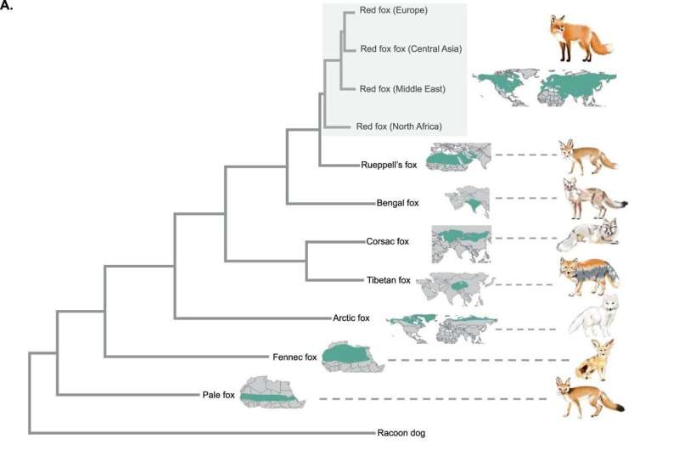
مثال نموذجي للتصنيف المتكامل
اختلاف مورفولوجي ثابت
تمايز جيني واضح
اختلاف بيئي أو سلوكي
وجود عزلة تناسلية محتملة

Slide 16
تطبيقات الاتجاهات الحديثة في تصنيف الحيوانات
إعادة تصنيف مجموعات كبرى (مثل الطيور والزواحف) استناداً إلى القرابة الجزيئية.
اكتشاف أنواع حيوانية جديدة في البيئات البحرية العميقة باستخدام DNA Barcoding وتحليل الميتاجينوم eDNA.
تصحيح وضع مجموعات كانت تعد “متعددة الأصل Polyphyletic، وفصلها أو إعادة دمجها في مجموعات أحادية الأصل.

Slide 17
تحديات التصنيف الحديث
تضارب النتائج بين البيانات المورفولوجية والجزيئية في بعض المجموعات، مما يتطلب تفسيراً دقيقاً ومزيداً من البيانات.
الحاجة إلى موارد مالية وتقنية كبيرة (أجهزة تسلسل، حوسبة عالية الأداء، قواعد بيانات) خصوصاً في الدول ذات الموارد المحدودة.​
التغير المستمر في الأسماء والتصنيفات، وما يترتب عليه من صعوبة في متابعة الأدبيات العلمية وتحديث الكتب الدراسية.​
قضايا منهجية: اختيار الجينات المناسبة، نماذج التطور، حجم العينة، جودة البيانات.

